Slide 1
Тақырыбы:
«Абай және
Пушкин»

Slide 2
Өмір сүрген жылдары
Абай Құнанбаев
(1845-1904)
А.С.Пушкин
(1799-1837)

Slide 3
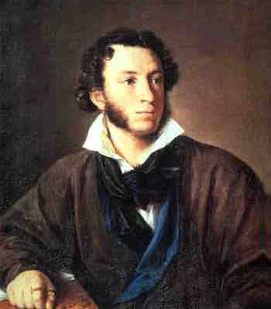
Қазақ халқы ең бірінші Пушкинді Абай арқылы таныды.
Қазақ халқы ең бірінші Пушкинді Абай арқылы таныды.

Slide 4
Абай лирикасы
Абайдың лирикасы –кең көлемді мол қазына, тереңі таусылмас сырлы мұра. Абайдың ең басты ерекшелігі - ол ақын. Ахмет Байтұрсынов айтқандай қазақта Абайға дейін мұндай ақын болған жоқ. Қазақта Абайдан кейін де мұндай ақын болған жоқ, болмайды да. Себебі Абай қайталанбас біртуар құбылыс - феномен. Ал Пушкиннің прозамен жазылған «Дубровский» атты шығармасын сонау он тоғызыншы ғасырда ақ қазақ тіліне өлең етіп аударған Шәкәрімнің өз өлеңдерін неге әлемге аударып танытпасқа.

Slide 5
Абай аудармалары
«Татьянаның Онегинге жазған хаты>>
Шыныңды айт, кімсің тербеткен, Иембісің сақтаушы Әлде азғырып әуре еткен, Жауымсың теуіп таптаушы, Шеш көңілдің жұмбағын Әлде бәрі - алданыс. Жас жүрек жайып саусағын Талпынған шығар айға алыс. Осындай аудару үстінде ақынның өзі де самғап, поэзия шыңына шығып, асқақтап, серпіле көтеріліп алған болар
Махаббат жырларының ішіндегі Абайдың ұлылығын асқан талантын танытқан Пушкиннен аударған «Евгений Онегиннің» үзінділері.Мұнда Абай жәй аудармашы емес. Алдымен, өлеңмен жазылған ұзақ романның өз ақындық кредосына керек жерін ғана таңдап алды. Пушкин Абайдың үлгілі ұстазы десе де болады.

Slide 6
Абай –қазақтың Пушкині

Slide 7
Абай
Пушкин

Slide 8
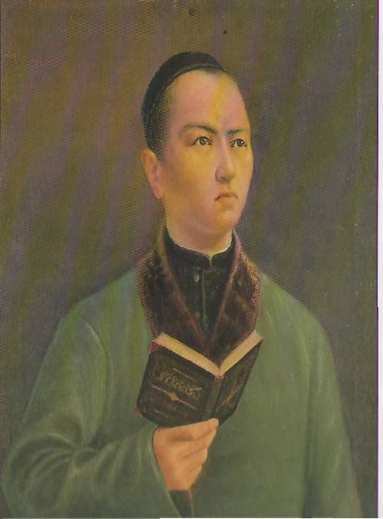
Ақынның айтпақ өсиеті
Ғылым-білімге неғұрлым ертерек, бала кезден ден қойсаңдар – кейін өкінбейсіңдер
Балғын шақтарыңда оқыған кітап, алған білім тасқа басылғандай мәңгі-бақи естеріңде қалмақ дегенді меңзейді.

Slide 9
Көңіл қойып тыңдағандарыңызға
КӨП РАҚМЕТ!

